Slide 1
الوحدة 57: المبادئ الكهربائية
والإلكترونية
A103000399203

Slide 2
المبادئ الكهربائية والإلكترونية
في هذه الوحدة، ستتمكن من التالي:
A103000399203
Notes:
A basic introduction to the unit.

Slide 3
أهداف التعلم
(أ) دراسة كيفية استخدام الطرق الرياضية الجبرية والمثلثية والإحصائية لحل
المسائل الهندسية
(ب) دراسة المسائل الهندسية المتعلقة بالكهرباء الساكنة، والتيار المستمر، والدوائر
الكهربائية
(ج) دراسة المغناطيسية والحث الكهرومغناطيسي في الهندسة
(د) دراسة المسائل الهندسية التي تتضمن تيارًا متناوبًا ودوائر كهربائية
A103000399203
Notes:
An outline of the four main learning aims in the unit.

Slide 4
هدف التعلم (أ)
دراسة كيفية استخدام الطرق الرياضية الجبرية
والمثلثية والإحصائية لحل
المسائل الهندسية
الطرق الجبرية
الطرق المثلثية
الطرق الإحصائية
A103000399203

Slide 5
(أ1) الطرق الجبرية
تُستخدم الطرق الجبرية لحل المعادلات ونقلها وتبسيطها.
حل المعادلات لإيجاد قيمة المتغيرات غير المعروفة.
نقل المعادلات لتغيير موضوع المعادلات.
تبسيط المعادلات لإعادة كتابتها بأبسط مصطلحاتها.
A103000399203

Slide 6
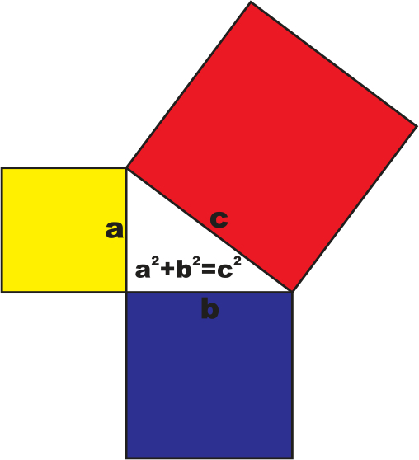
نظرية فيثاغورس
تُستخدم نظرية فيثاغورس لحساب طول الأضلاع في مثلث قائم الزاوية.
يسمى الضلع c بالوتر.
مربع الوتر هو مجموع مربعات الضلعين الآخرين.
A103000399203

Slide 7
قوانين الأسس
أس الرقم هو القوة التي يتم رفعها إليها.
فعلى سبيل المثال 2³ الأس هو 3.
هناك ثلاث قواعد للأسس تنقسم إلى طرق روتينية وغير روتينية.
روتينية: a^{m} x a^{n} = a^{m+n} eg 2⁴ x 2⁶ = 2¹⁰
غير روتينية: a^{m} ÷ a^{n} = a^{m-n} eg 3⁸ ÷ 3³= 3⁵
(a^{m})^{n} = a^{mn} eg (5²)⁴ = 5⁸
A103000399203

Slide 8
قوانين اللوغاريتمات
هناك نوعان من اللوغاريتم - الشائع (الأساس 10) والطبيعي (الأساس e). يتم كتابة log _{e} غالبًا كـ ln
هناك ثلاث قواعد للوغاريتمات تنقسم إلى طرق روتينية وغير روتينية.
روتينية: logA + logB = logAB
eg log3 + log 5 = log15
غير روتينية: logA^{n} = nlogA
eg log3² = 2log3
logA – log B = log(A÷B)
eg log6 – log 3 = log(6÷3) = log2
A103000399203

Slide 9
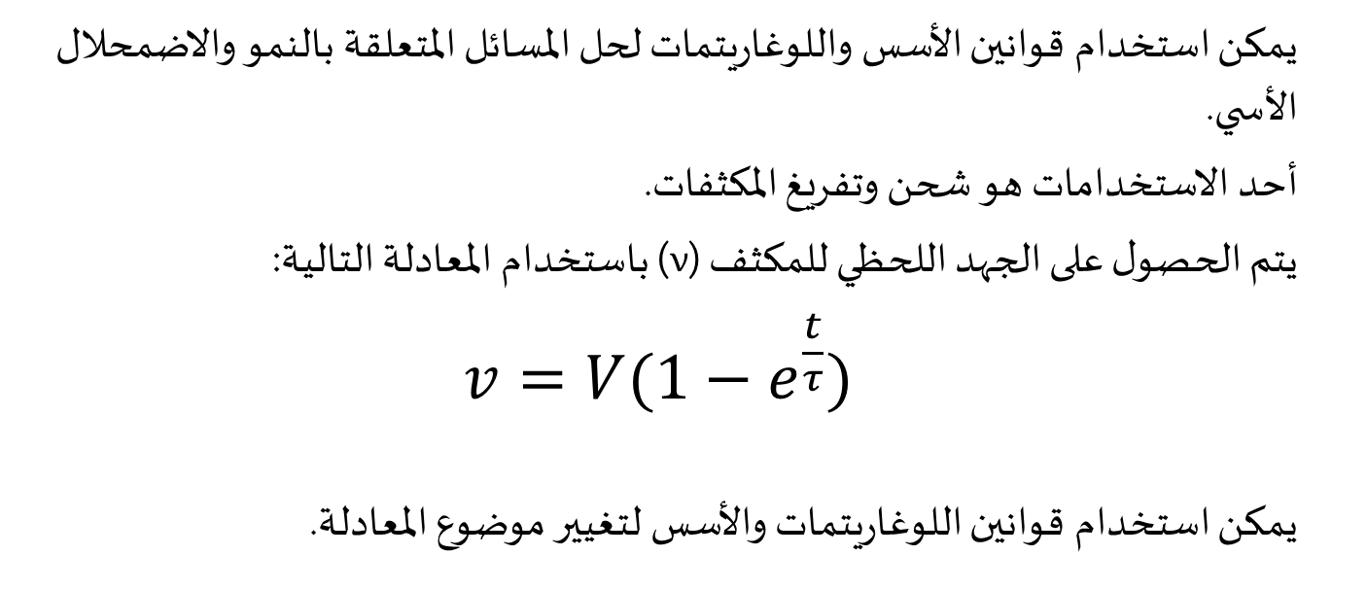
النمو والاضمحلال الأسي
يمكن استخدام قوانين الأسس واللوغاريتمات لحل المسائل المتعلقة بالنمو والاضمحلال الأسي.
أحد الاستخدامات هو شحن وتفريغ المكثفات.
يتم الحصول على الجهد اللحظي للمكثف (v) باستخدام المعادلة التالية:
$v=V(1−e^{\frac{t}{τ}})$
يمكن استخدام قوانين اللوغاريتمات والأسس لتغيير موضوع المعادلة.
A103000399203

Slide 10
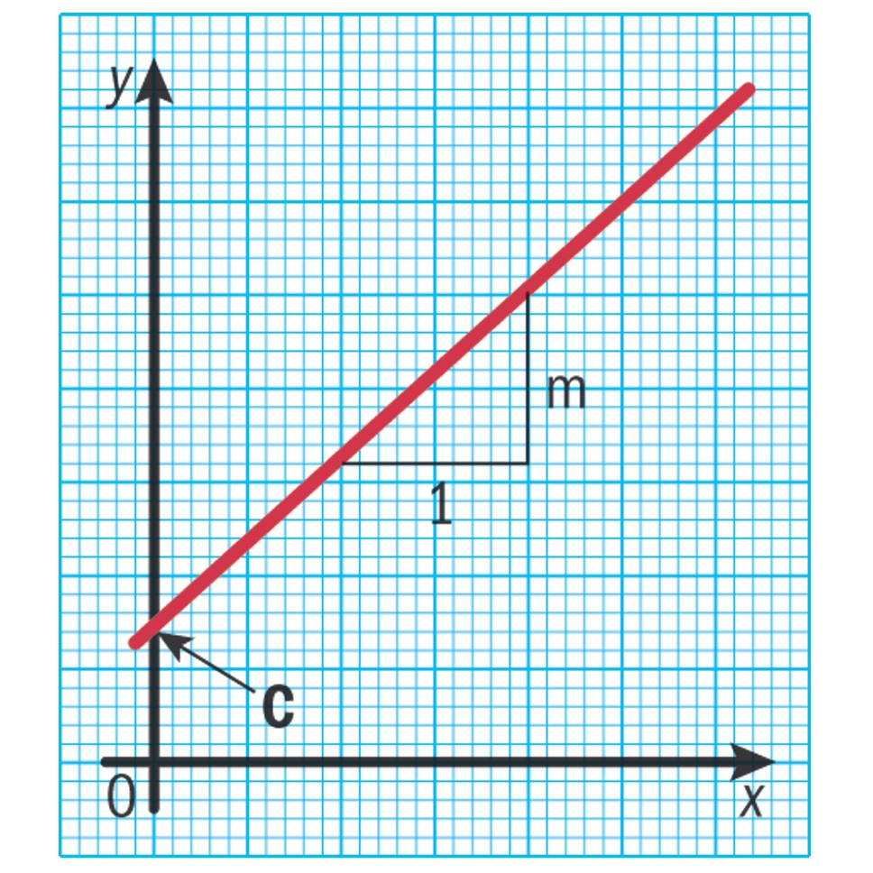
المعادلات الخطية و
الرسوم البيانية ذات الخط المستقيم
تتم كتابة المعادلات الخطية على النحو التالي:
y = mx + c
حيث إن
m هو الانحدار
c هو التقاطع على المحور y
A103000399203

Slide 11
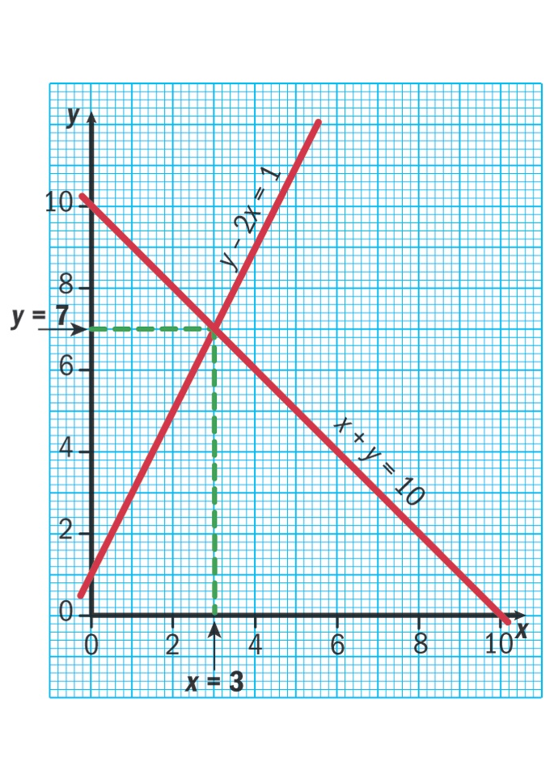
المعادلات المترابطة
يمكن حل زوج من المعادلات المترابطة عن طريق رسم الرسم البياني ذو الخط المستقيم لكل منهما.
ويتم إيجاد القيم التي توفر الحل للمعادلتين عند تقاطع الخطين.
في هذه الأمثلة
x = 3 وy = 7
A103000399203

Slide 12
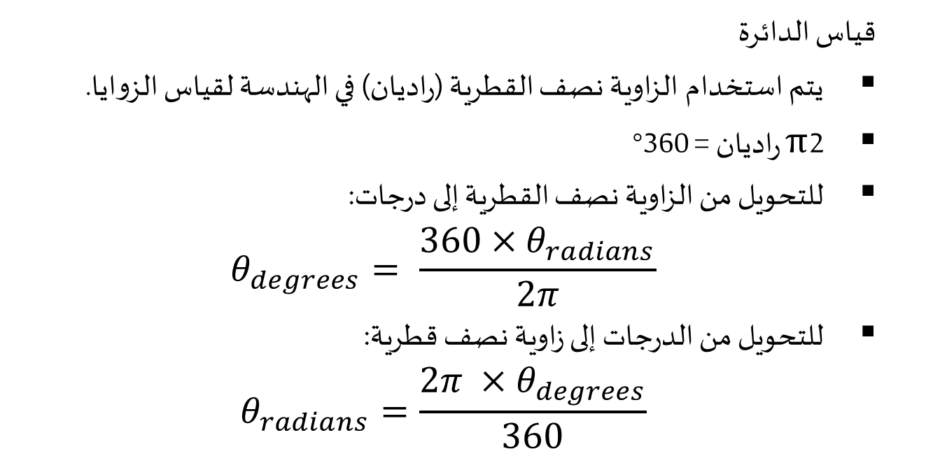
(أ2) – الطرق المثلثية
قياس الدائرة
يتم استخدام الزاوية نصف القطرية (راديان) في الهندسة لقياس الزوايا.
2π راديان = 360°
للتحويل من الزاوية نصف القطرية إلى درجات:
$$θ_{degrees}= \frac{360×θ_{radians}}{2π}$$
للتحويل من الدرجات إلى زاوية نصف قطرية:
$$θ_{radians}=\frac{2π ×θ_{degrees}}{360}$$
A103000399203

Slide 13
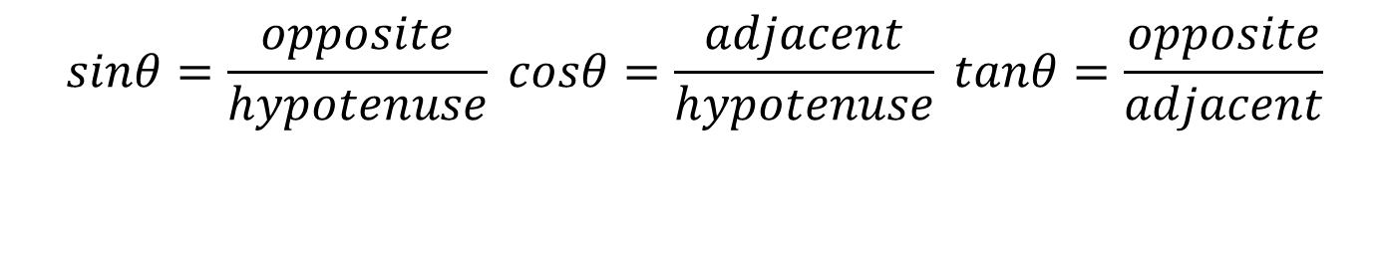
(أ2) - الدوال المثلثية
الوتر
يُطلق على الضلع الأطول اسم الوتر
الضلع المقابل
تُسمى الزاوية المقابلة للضلع الضلع المقابل
هذه هي أي زاوية غير معروفة والرمز يسمى ثيتا
ϴº
الضلع المجاور
يسمى الضلع المجاور للزاوية الضلع المجاورر
$$sinθ=\frac{opposite}{hypotenuse} cosθ=\frac{adjacent}{hypotenuse} tanθ=\frac{opposite}{adjacent}$$
A103000399203

Slide 14
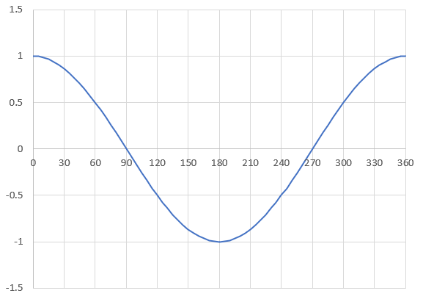
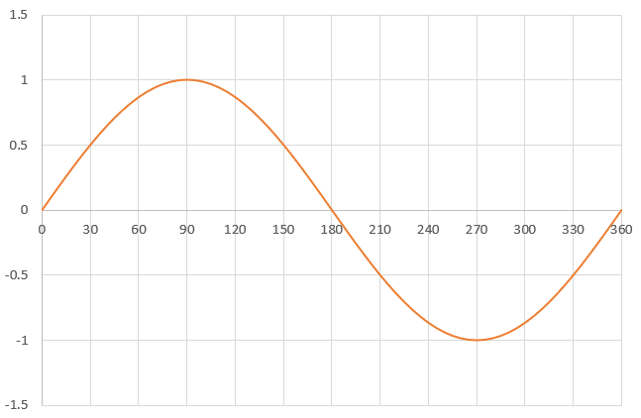
موجات جا وجتا
موجة جتا: (y = cosθ)
موجة جا: (y = sinθ)
موجات جا وجتا هي نفس الشكل الموجي. تُعرف باسم الموجات الجيبية.
يمكن استخدام الأشكال الموجية لإيجاد قيم الدوال المثلثية بين 0 و360 درجة.
A103000399203

Slide 15
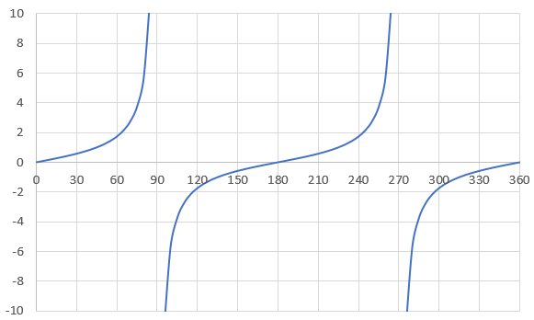
رسم بياني لدالة ظا
y = tanθ
على عكس دالة جا وجتا، لا تحتوي دالة ظا على شكل موجي.
ومع ذلك، فإن جميع الدوال الثلاث تكرر شكلها لكل دورة كاملة بزاوية 360 درجة.
يمكن حساب Tanθ باستخدام الصيغة:
tanθ = sinθ/cosθ
A103000399203

Slide 16
تطبيقات المتجهات
تُستخدم مخططات المطوار لإيجاد مجموع اثنين أو أكثر من مصادر طاقة التيار المتناوب.
يتم رسم الجهدين كمتجهات على مخطط المطوار.
للمتجه مقدار واتجاه.
يمكن إيجاد مجموع الفولتية V1 وV2 عن طريق رسم متوازي الأضلاع للمتجهات.
VR
V2
V1
يتم رسم المتجهات في صورة أسهم.
A103000399203

Slide 17
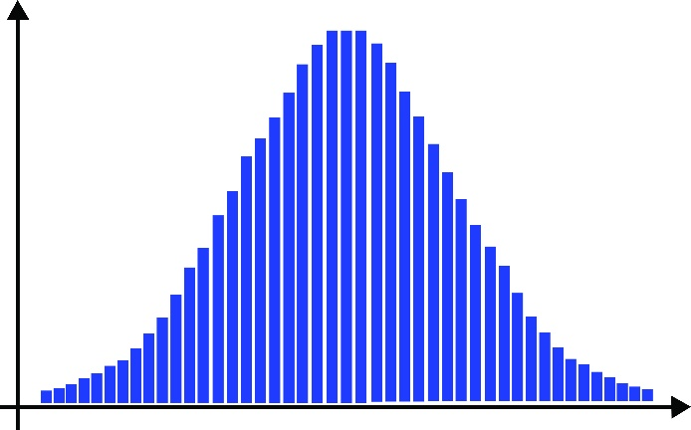
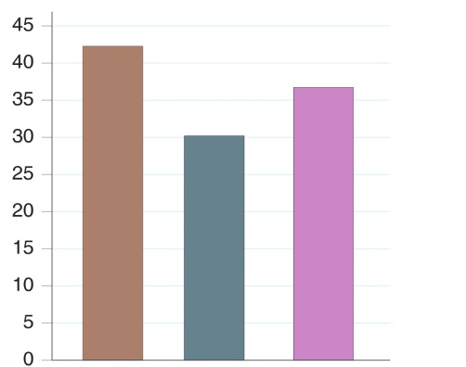
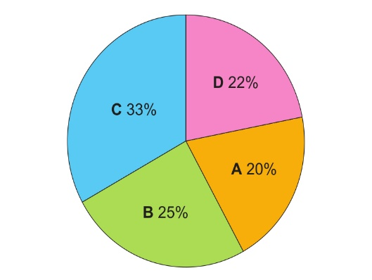
(أ3) - الطرق الإحصائية
يمكن تمثيل البيانات باستخدام المخططات الإحصائية والرسوم البيانية.
الطاقة المنبعثة من حرق 1 كجم (ميجاجول)
النفط
الفحم
بلاستيك
تُظهر توزيعات التردد عدد التكرارات لكل قيمة بيانات ممكنة. في بعض الأحيان يتم رسم النقاط فقط ويتم رسم المنحنى من خلالها
تُستخدم مخططات الدائرة المجزأة لإظهار نسبة البيانات التي تم أخذ عينات منها. غالبًا ما تعرض مخططات الدائرة المجزأة البيانات من حيث النسب المئوية.
تُستخدم مخططات الأعمدة لإظهار قيم البيانات المنفصلة. يمثل ارتفاع العمود تردد كل فئة.
A103000399203

Slide 18
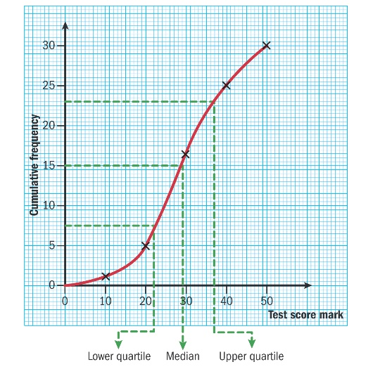
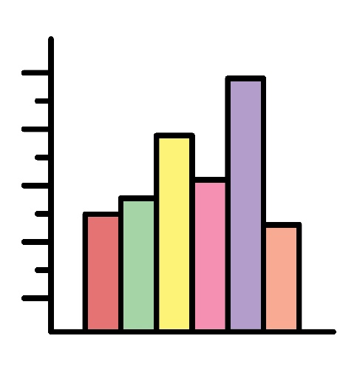
(أ3) - الطرق الإحصائية
يمكن تمثيل البيانات باستخدام المخططات الإحصائية والرسوم البيانية.
تردد تراكمي
يُستخدم الرسم البياني المنفصل عند وجود عدد محدود فقط من العينات. وتُستخدم عندما يمكن حساب البيانات.
يُستخدم الرسم البياني المستمر لإظهار كيفية توزيع البيانات. تمثل مساحة كل عمود عدد الملاحظات في كل مجموعة.
تُظهر منحنيات التردد التراكمي إجمالي الترددات الجارية للبيانات المجمعة. وهي مفيدة لإظهار الاتجاهات في مجموعات البيانات.
A103000399203

Slide 19
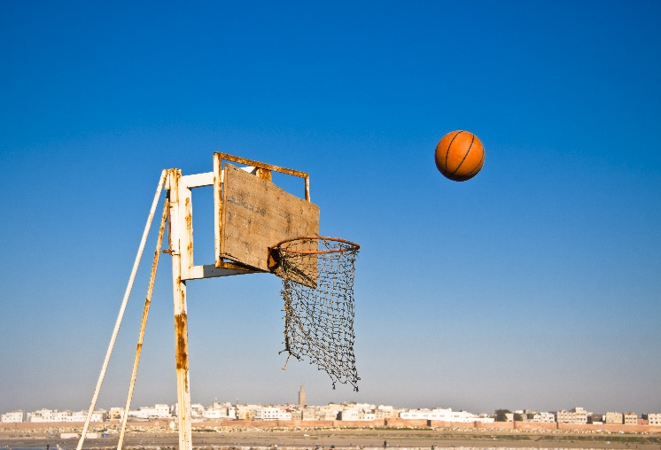
(أ3) - الطرق الإحصائية
يمكن جمع البيانات باستخدام مخططات الإحصاء وتمثيلها في جداول التردد. يمكن استخدام جداول التردد للمتغيرات المنفصلة أو المستمرة.
فريق كرة السلة | النتيجة
أحمر | 8
أزرق | 12
أخضر | 10
يُظهر مخطط الإحصاء متغيرات منفصلة؛ قد تكون نصية أو رقمية.
وتشمل المتغيرات المستمرة الوقت ودرجة الحرارة والسرعة والمسافة.
A103000399203

Slide 20
(أ3) – الطرق الإحصائية
يمكن تقسيم البيانات إلى فئات. في بعض الأحيان تكون هذه البيانات منفصلة، وفي أحيان أخرى تكون مستمرة.
يمكن أن تحتوي البيانات المنفصلة على قيم محددة فقط. ويمكن أن تكون رقمية مثل العمر، أو وصفية مثل لون الشعر.
البيانات المستمرة هي بيانات رقمية يمكن تقسيمها إلى مجموعات أو فئات، على سبيل المثال الوقت ودرجة الحرارة.
حدود الفئة هي حد الفئة الدنيا وحد الطبقة العليا لكل نطاق من البيانات.
عرض الفئة هو الفرق بين حد الطبقة الدنيا والعليا لنطاق البيانات.
A103000399203

Slide 21
(أ3) - المتوسط والوسيط والنمط
المتوسط والوسيط والنمط هي ثلاثة مقاييس للاتجاه المركزي (المتوسط) المستخدم في الإحصاء.
المتوسط | مجموع كل القيم، مقسومًا على عدد القيم.
الوسيط | القيمة المتوسطة لمجموعة البيانات عندما يتم ترتيبها من الأصغر إلى الأكبر.
النمط | القيمة الأكثر شيوعًا في مجموعة من البيانات.
A103000399203

Slide 22
هدف التعلم (ب)
دراسة المسائل الهندسية المتعلقة بالكهرباء
الساكنة والتيار المستمر
والدوائر الكهربائية
مبادئ الكهرباء الساكنة والتيار المستمر
نظرية دوائر التيار المستمر
شبكات التيار المستمر
A103000399203

Slide 23
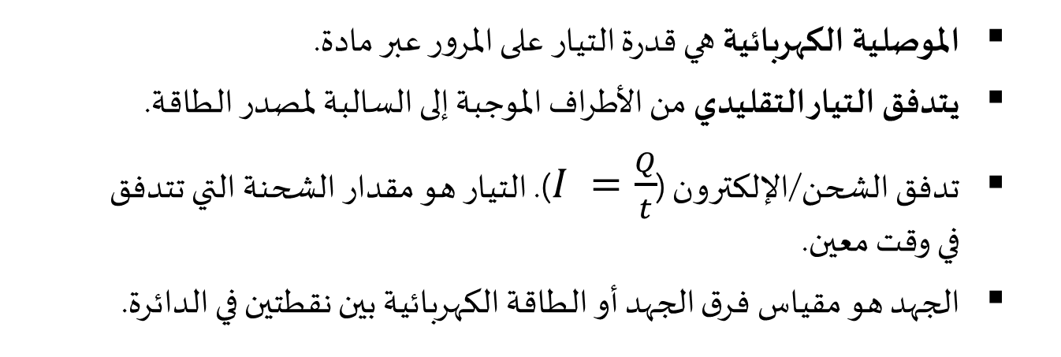
(ب1) - مبادئ الكهرباء الساكنة والتيار المستمر (1)
الموصلية الكهربائية هي قدرة التيار على المرور عبر مادة.
يتدفق التيار التقليدي من الأطراف الموجبة إلى السالبة لمصدر الطاقة.
تدفق الشحن/الإلكترون ($I =\frac{Q}{t}$). التيار هو مقدار الشحنة التي تتدفق
في وقت معين.
الجهد هو مقياس فرق الجهد أو الطاقة الكهربائية بين نقطتين في الدائرة.
A103000399203

Slide 24
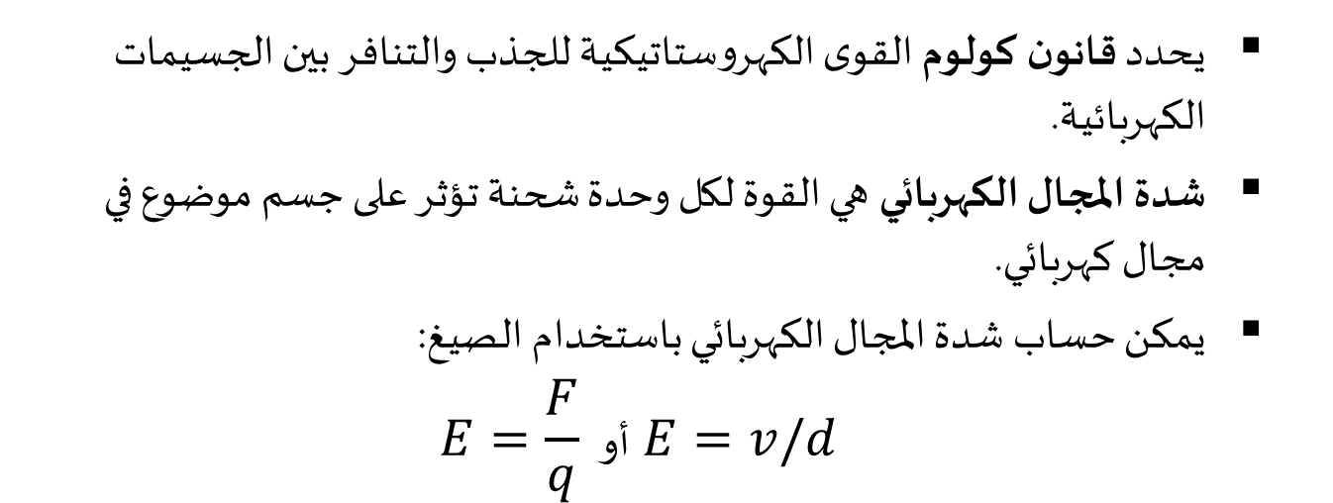
مبادئ الكهرباء الساكنة
والتيار المستمر (2)
يحدد قانون كولوم القوى الكهروستاتيكية للجذب والتنافر بين الجسيمات الكهربائية.
شدة المجال الكهربائي هي القوة لكل وحدة شحنة تؤثر على جسم موضوع في مجال كهربائي.
يمكن حساب شدة المجال الكهربائي باستخدام الصيغ:
$$E=\frac{F}{q} أو E=v/d$$
A103000399203

Slide 25
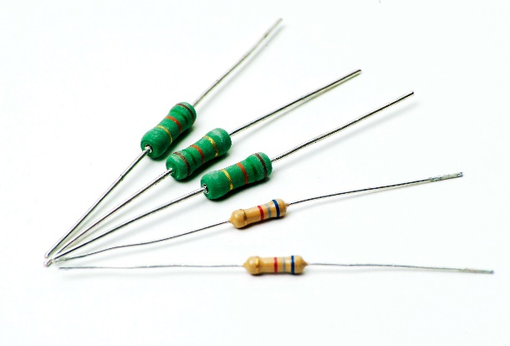
المقاومات
تُستخدم المقاومات للتحكم في تدفق التيار في الدوائر. وتُستخدم لحماية مكونات المادة الأخرى.
يمكن أن تكون المقاومات ذات قيمة ثابتة أو متغيرة.
يمكن ضبط المقاوم المتغير لتقليل تدفق التيار أو زيادته، على سبيل المثال لتغيير مستوى الصوت أو سطوع المصباح.
وتتميز مقاومات القيمة الثابتة برمز
لوني يشير إلى قيمتها. وتتوفر المقاومات
بقيم مقاومة قياسية.
تقاس المقاومة بالأوم (Ω)
A103000399203

Slide 26
المقاومة
يمكن أن تتأثر المقاومة بالعوامل التالية:
طول الموصل - زيادة طول الموصل ستزيد من مقاومته.
مساحة المقطع العرضي - تؤدي زيادة مساحة المقطع العرضي إلى تقليل المقاومة.
تختلف المقاومية باختلاف المواد. تعمل المادة ذات المقاومية المنخفضة على توصيل الكهرباء بشكل أفضل من تلك ذات المقاومية العالية.
معامل درجة الحرارة للمقاومة هو المعدل الذي تتغير فيه مقاومة المادة لكل درجة واحدة من تغير درجة الحرارة.
A103000399203

Slide 27
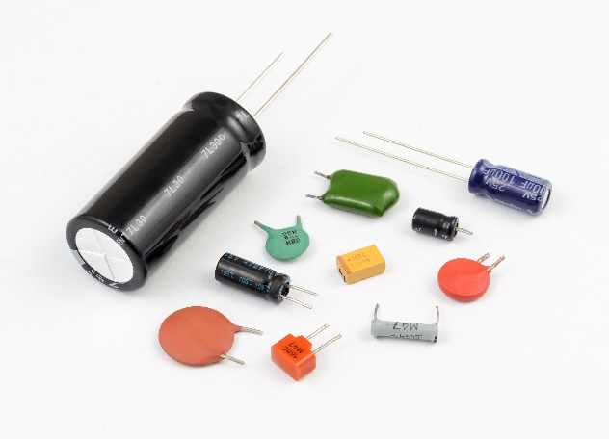
المكثفات
تُستخدم المكثفات لتخزين الشحنة الكهربائية.
تحتوي المكثفات على ألواح مفصولة بمادة عازلة.
وتؤثر المسافة بين الألواح على السعة، وكذلك مساحة الألواح والمواد العازلة المستخدمة. تعتمد كمية الشحنة المخزنة على نفاذية العازل.
وتزداد سعة المكثف حسب المادة العازلة المستخدمة.
تشمل هذه المواد الميكا والسيراميك والورق والرقائق والهواء وأكاسيد المعادن.
يتم قياس السعة بالفاراد (F)
A103000399203

Slide 28
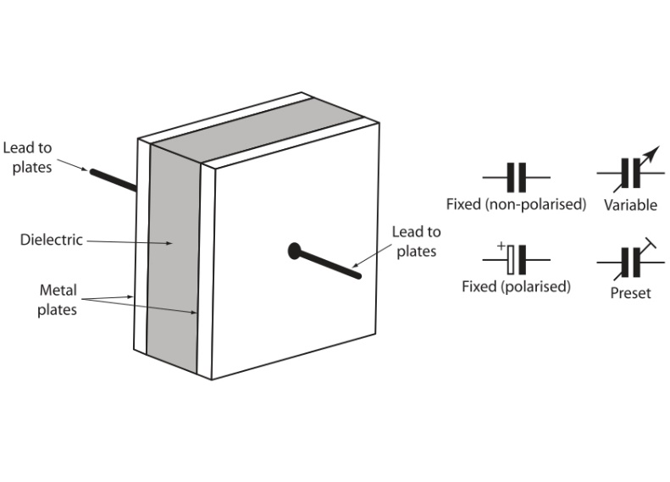
السعة الكهربائية
تتأثر السعة الكهربائية بالعوامل التالية:
- مساحة اللوحة
- تباعد الألواح
- المادة العازلة
- النفاذية
- كثافة التدفق
تباعد الألواح
طرف توصيل باللوحات
عازل كهربائي
طرف توصيل باللوحات
لوحات معدنية
A103000399203

Slide 29
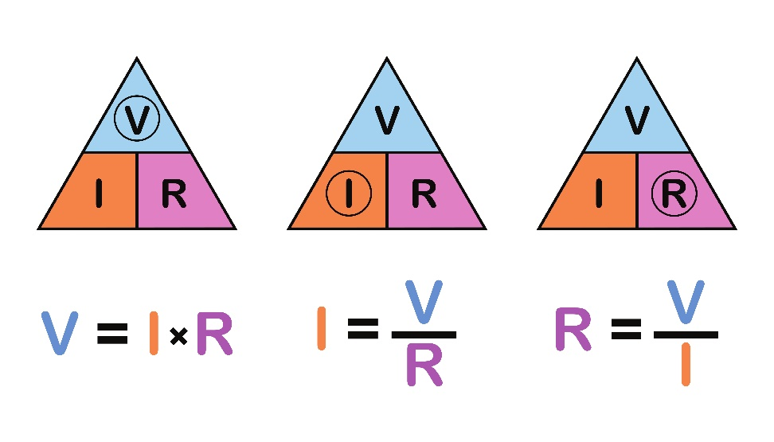
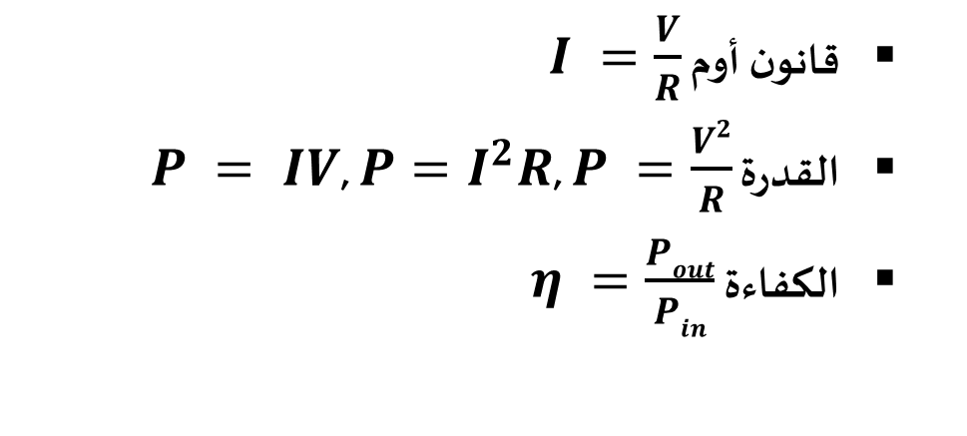
(ب2) - نظرية التيار المستمر
قانون أوم $I =\frac{V}{R}$
القدرة $P = IV$, $P=I^{2}R$, $P =\frac{V2}{R}$
الكفاءة $η =\frac{Pout}{Pin}$
A103000399203

Slide 30
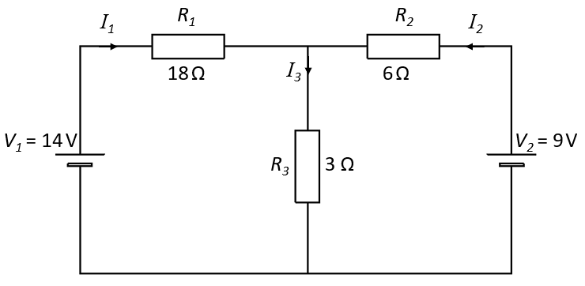
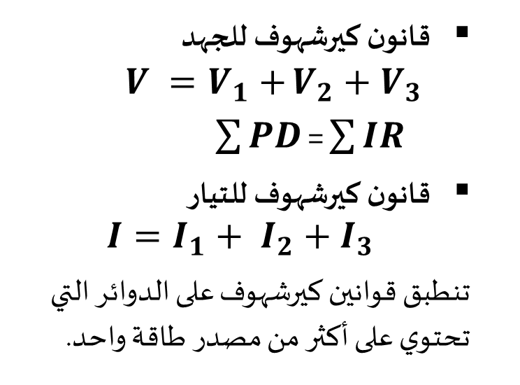
(ب2) - نظرية التيار المستمر
قانون كيرشهوف للجهد
$V =V_{1}+$ ${V_{2}+V}_{3}$
$\sum{PD}$ = $\sum{IR}$
قانون كيرشهوف للتيار
$$I=I_{1}+ {I_{2}+I}_{3}$$
تنطبق قوانين كيرشهوف على الدوائر التي تحتوي على أكثر من مصدر طاقة واحد.
A103000399203

Slide 31
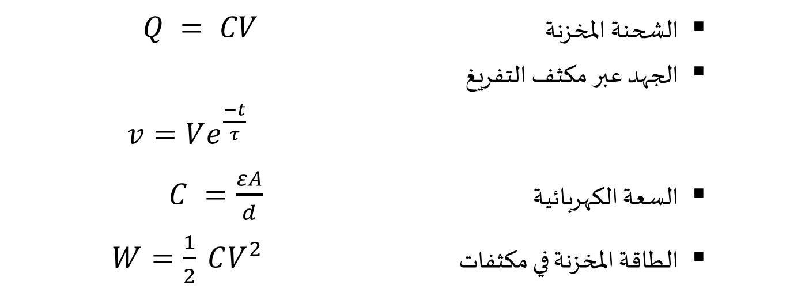
(ب2) - المكثفات
  الشحنة المخزنة $Q = CV$
  الجهد عبر مكثف التفريغ
  $v=Ve^{\frac{−t}{τ}}$
  السعة الكهربائية $C =\frac{εA}{d}$
  الطاقة المخزنة في مكثفات $W=\frac{1}{2}$ $CV^{2}$
A103000399203

Slide 32
(ب2) - عابرات RC
دائرة RC هي تلك التي تحتوي على مقاومات ومكثفات.
ثابت الزمن (τ) هو الوقت المستغرق لحدوث تغييرات محددة في الجهد أو التيار. بعد أربعة ثوابت زمنية (4τ)، يكون الجهد عبر المكثف 98٪ من قيمته القصوى. يتم حساب ثابت الزمن باستخدام τ = RC
يعد النمو والاضمحلال في دائرة عابر RC أُسي.
  يزداد التيار مع انخفاض الجهد
  يزداد الجهد مع انخفاض التيار
A103000399203

Slide 33

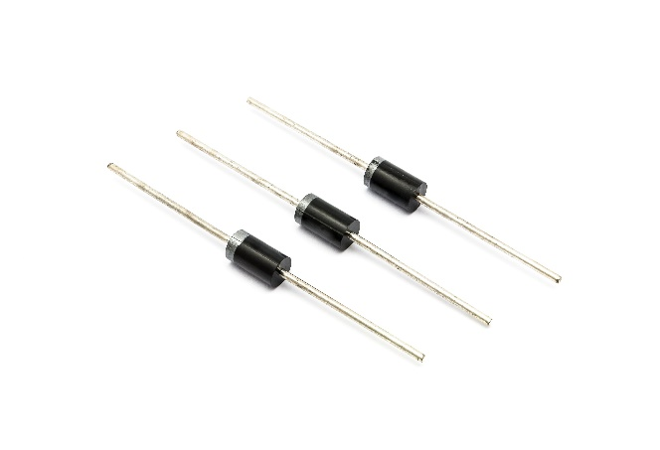
(ب2) - الصمامات الثنائية (الدايود)
يسمح الدايود للتيار بالتدفق في اتجاه واحد فقط. وهو من القطب الموجب إلى الكاثود.
يُظهر رمز الدائرة اتجاه التدفق الحالي.
تطبيقات النمط الأمامي
  التقويم
  الربط
  حماية الدائرة/المكونات
النمط العكسي
  دايود زينر
  تنظيم الجهد
A103000399203

Slide 34
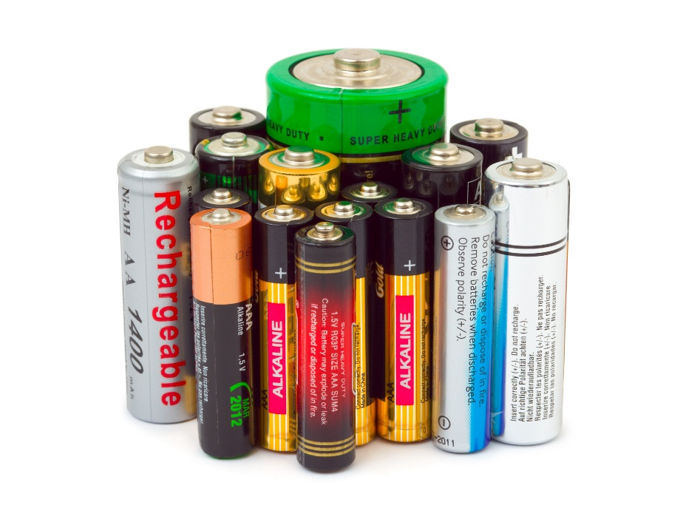
(ب3) - شبكات التيار المستمر
يمكن توفير كهرباء التيار المستمر من خلال عدد من المصادر
الخلايا
البطاريات
مصادر الإمداد بالطاقة المستقرة
الخلايا والمصفوفات الكهروضوئية
جميع مصادر الطاقة لديها مقاومة داخلية
A103000399203

Slide 35
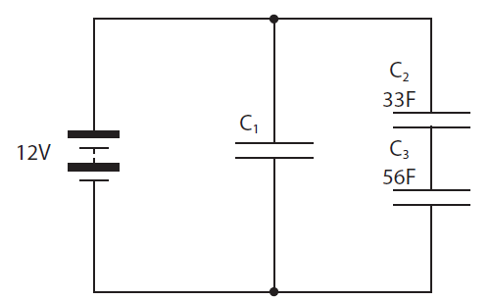
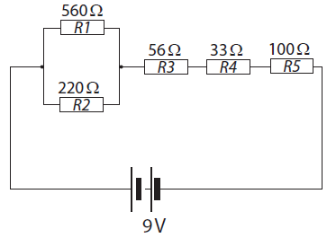
(ب3) - شبكات التيار المستمر
يمكن أن تتضمن شبكة التيار المستمر مكونات متصلة بالتسلسل أو بالتزامن أو مزيج من الاثنين.
المكثفات المتصلة بالتسلسل والمتصلة بالتوازي
في هذه الدائرة، احسب السعة الكهربية للمكثفين المتصلين بالتسلسل، ثم تعامل معها باعتبارها مكثِّفًا واحدًا.
المقاومات المتصلة بالتسلسل والمتصلة بالتوازي
في هذه الدائرة، احسب مقاومة المقاومات المتصلة بالتسلسل، ثم تعامل معها كمقاومة أخرى متصلة بالتسلسل.
A103000399203

Slide 36
هدف التعلم (ج)
دراسة المغناطيسية والحث الكهرومغناطيسي
في الهندسة
المغناطيسية
الحث الكهرومغناطيسي
A103000399203

Slide 37
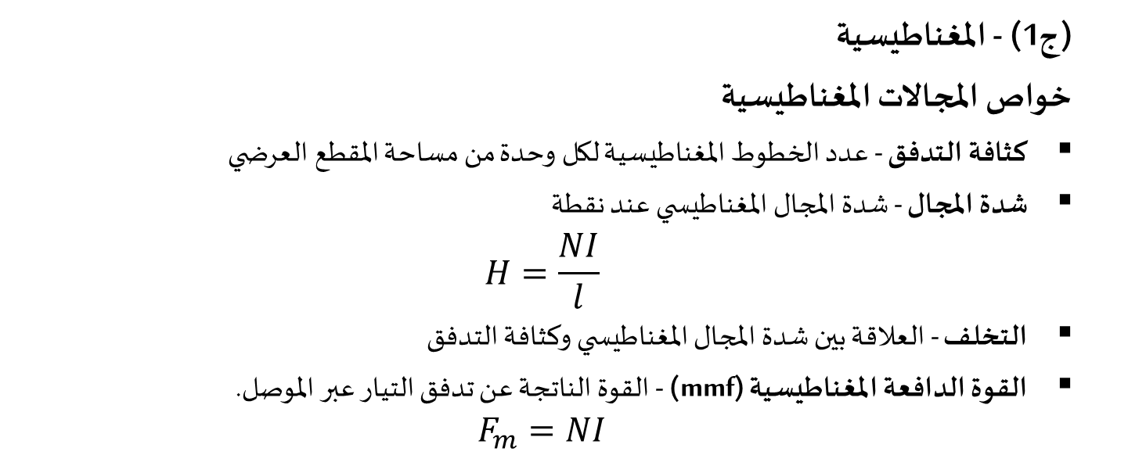
هدف التعلم (ج)
دراسة المغناطيسية والحث الكهرومغناطيسي في الهندسة
(ج1) - المغناطيسية
خواص المجالات المغناطيسية
كثافة التدفق - عدد الخطوط المغناطيسية لكل وحدة من مساحة المقطع العرضي
شدة المجال - شدة المجال المغناطيسي عند نقطة
$$H=\frac{NI}{l}$$
التخلف - العلاقة بين شدة المجال المغناطيسي وكثافة التدفق
القوة الدافعة المغناطيسية (mmf) - القوة الناتجة عن تدفق التيار عبر الموصل.
$$F_{m}=NI$$
A103000399203

Slide 38
هدف التعلم (ج)
دراسة المغناطيسية
والحث الكهرومغناطيسي في الهندسة
خواص المجالات المغناطيسية (تابع)
النفاذية - مقدار المغناطيسية التي يتم إنتاجها استجابة للمجال المغناطيسي
يتم الحصول على نفاذية الفراغ الحر من خلال:
μ₀ = 4π × 10⁻⁷ H/m
التردد - نسبة القوة الدافعة المغناطيسية إلى التدفق المغناطيسي
A103000399203

Slide 39
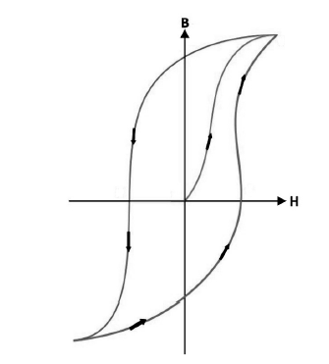
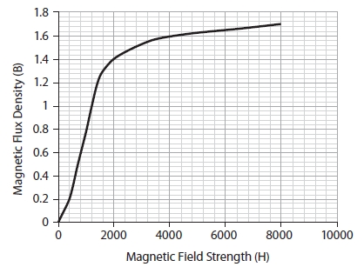
المنحنيات وحلقات التمغنط B/H
كثافة التدفق المغناطيسي (B)
شدة المجال المغناطيسي (H)
منحنى أو حلقة B/H عبارة عن مخطط للتخلف المغناطيسي.
يتم رسم كثافة التدفق (B) على المحور الرأسي ويتم رسم شدة المجال المغناطيسي (H) على المحور الأفقي.
يمكن استخدام منحنى B/H لحساب النفاذية والتردد.
A103000399203

Slide 40
هدف التعلم (ج)
المواد الفيرومغناطيسية
يمكن أن تكون هذه المواد ممغنطة بشكل دائم وتستخدم في المحولات والمحركات والمولدات.
تشمل المواد: الحديد والنيكل والكوبالت والفولاذ.
الحاجز المغناطيسي
هذه هي العملية المستخدمة لحجب المجالات المغناطيسية، على سبيل المثال لحماية المعدات الحساسة من المجالات المغناطيسية الخارجية.
تحتوي المواد المستخدمة على مستويات عالية من النفاذية المغناطيسية.
A103000399203

Slide 41
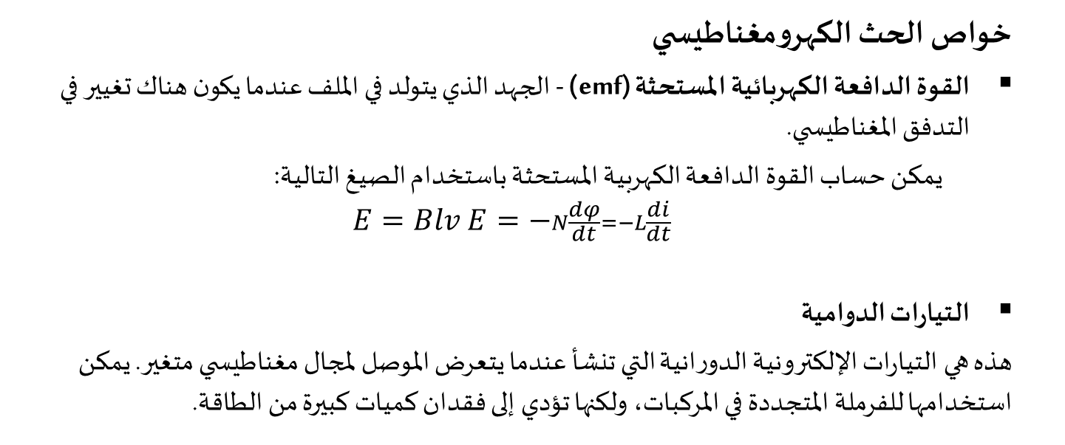
(ج2) - الحث الكهرومغناطيسي
خواص الحث الكهرومغناطيسي
القوة الدافعة الكهربائية المستحثة (emf) - الجهد الذي يتولد في الملف عندما يكون هناك تغيير في التدفق المغناطيسي.
يمكن حساب القوة الدافعة الكهربية المستحثة باستخدام الصيغ التالية:
$$E=Blv E=−N\frac{dφ}{dt}=−L\frac{di}{dt}$$
التيارات الدوامية
هذه هي التيارات الإلكترونية الدورانية التي تنشأ عندما يتعرض الموصل لمجال مغناطيسي متغير. يمكن استخدامها للفرملة المتجددة في المركبات، ولكنها تؤدي إلى فقدان كميات كبيرة من الطاقة.
A103000399203

Slide 42
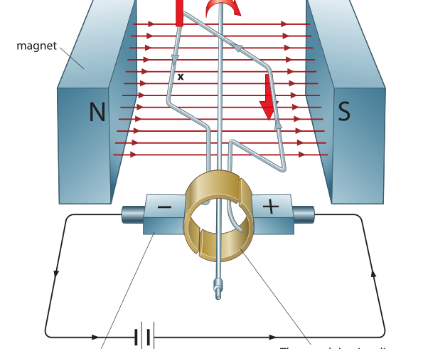
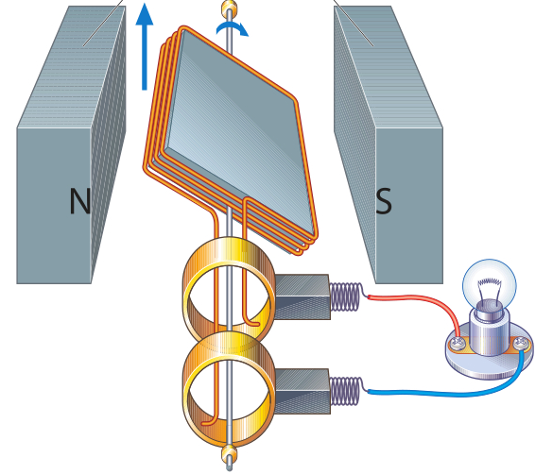
المحركات والمولدات الكهربائية
تنتج المغناطيسات المجال المغناطيسي الذي يدور فيه الملف.
محور الارتكاز
يتم دفع هذا الجانب لأسفل.
يتم دفع هذا الجانب من المحرك لأعلى.
مغناطيس
يتم تقسيم الحلقة المعدنية بحيث يتغير اتجاه التيار كل نصف دورة
توفر الفرش الكربونية اتصالات كهربائية بين الدائرة والمحرك
تعتمد كل من المحركات والمولدات على الكهرومغناطيسية للعمل. الكفاءة هي النسبة بين الخرج والدخل.
A103000399203

Slide 43
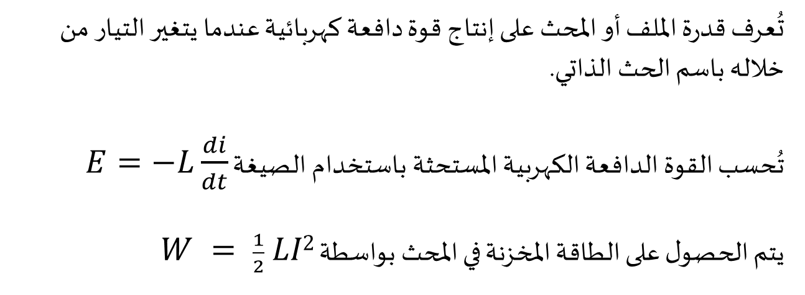
الحث الذاتي
تُعرف قدرة الملف أو المحث على إنتاج قوة دافعة كهربائية عندما يتغير التيار من خلاله باسم الحث الذاتي.
تُحسب القوة الدافعة الكهربية المستحثة باستخدام الصيغة $E=−L\frac{di}{dt}$
يتم الحصول على الطاقة المخزنة في المحث بواسطة $W = \frac{1}{2} LI2$
A103000399203

Slide 44
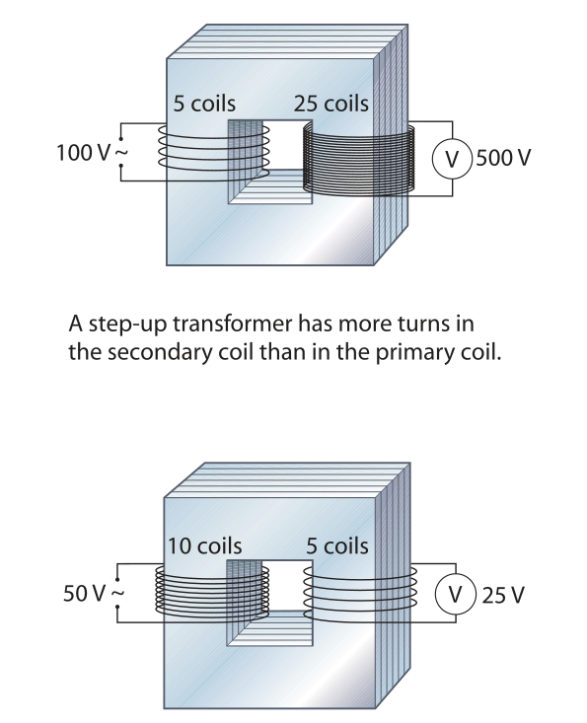
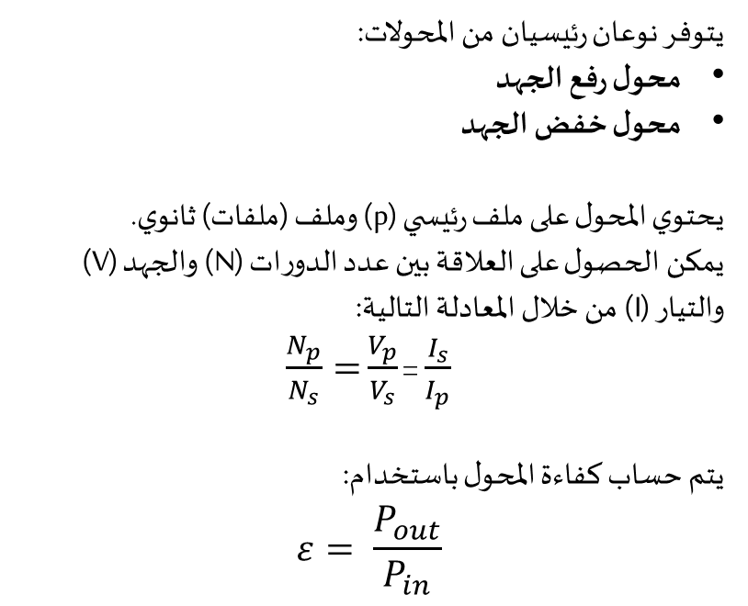
الحث المتبادل
يتوفر نوعان رئيسيان من المحولات:
محول رفع الجهد
محول خفض الجهد
يحتوي المحول على ملف رئيسي (p) وملف (ملفات) ثانوي.
يمكن الحصول على العلاقة بين عدد الدورات (N) والجهد (V) والتيار (I) من خلال المعادلة التالية:
$\frac{N_{p}}{N_{s}}=$ $\frac{V_{p}}{V_{s}}$ = $\frac{I_{s}}{I_{p}}$
يتم حساب كفاءة المحول باستخدام:
$$ε= \frac{P_{out}}{P_{in}}$$
5 ملفات
25 ملف
يحتوي محول رفع الجهد على عدد أكبر من الدورات في الملف الثانوي مقارنة بالملف الرئيسي.
10 ملفات
5 ملفات
يحتوي محول خفض الجهد على عدد أقل من الدورات في الملف الثانوي مقارنة بالملف الرئيسي.
A103000399203

Slide 45
تطبيقات فاراداي و
قوانين لينز
قانون فاراداي هو قانون الكهرومغناطيسية الذي يتنبأ بكيفية تفاعل المجال المغناطيسي مع التيار الكهربائي لإنتاج قوة دافعة كهربائية.
تشمل تطبيقات قانون فاراداي ما يلي:
    - المحركات
    - المحولات
    - المولدات
    - الملفات اللولبية
يُستخدم قانون لينز لتحديد اتجاه التيار المستحث ويخبرنا بالاتجاه الذي يتدفق فيه التيار المستحث.
تشمل تطبيقات قانون لينز ما يلي:
    - أجهزة الكشف عن المعادن
    - المولدات
    - أنظمة الكبح الكهرومغناطيسي
A103000399203

Slide 46
هدف التعلم (د)
دراسة المسائل الهندسية التي تتضمن
والدوائر الكهربائية
الأشكال الموجية للتيار المتناوب
مبادئ التيار المتناوب أحادي الطور
A103000399203

Slide 47
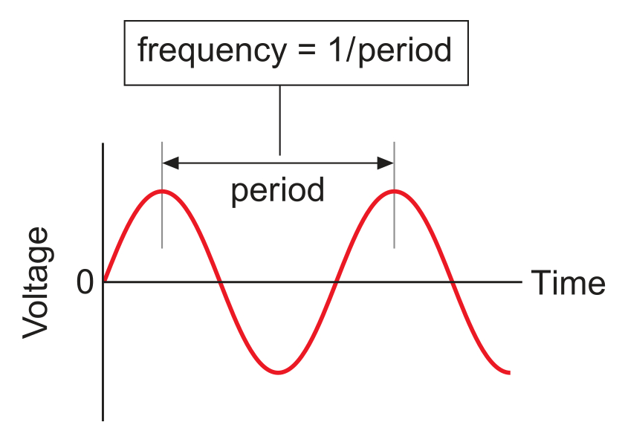
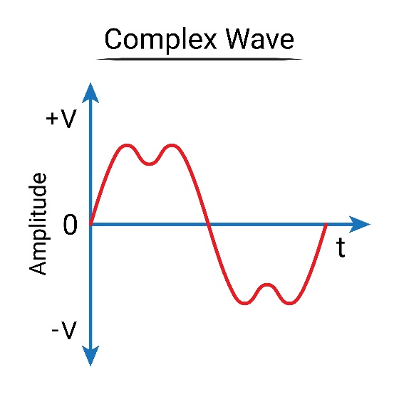
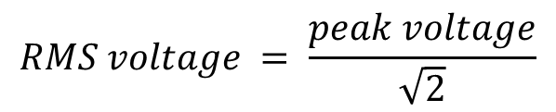
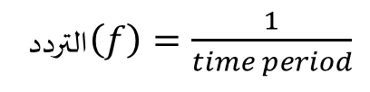
الأشكال الموجية للتيار المتناوب
موجة معقدة
الجهد
جهد الذروة
الفترة الزمنية
السعة
السعة
الذروة إلى الذروة
الوقت
تتمتع الأشكال الموجية الجيبية وغير الجيبية بنفس الميزات بما فيها التردد والسعة وقيم الذروة والفترة الزمنية وقيم الذروة إلى الذروة
التردد $\left(f\right)=\frac{1}{time period}$
$$RMS voltage = \frac{peak voltage}{\sqrt{2}}$$
A103000399203

Slide 48
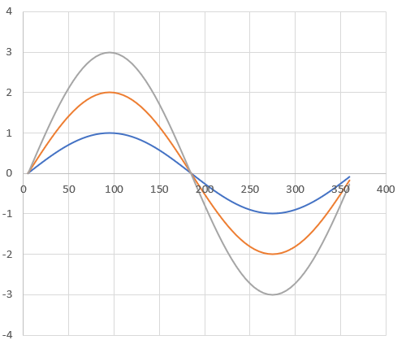
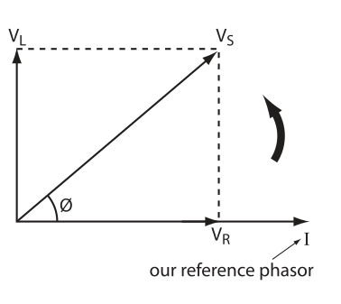
(د2) - مبادئ التيار المتناوب
أحادي الطور
V2
المطوار المرجعي
V1
يمكن تمثيل التيارات المتناوبة والفولتية كمتجهات باستخدام مخططات المطوار
V1+V2
يمكن رسم أشكال الموجة الجيبية ثم إضافتها معًا بيانيًا لإيجاد إجمالي اثنين أو أكثر من الفولتية.
A103000399203

Slide 49
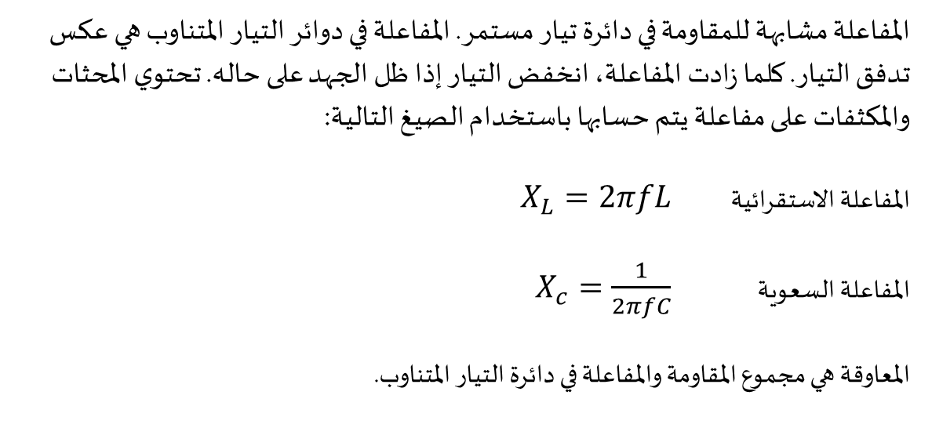
المفاعلة والمقاومة
المفاعلة مشابهة للمقاومة في دائرة تيار مستمر. المفاعلة في دوائر التيار المتناوب هي عكس تدفق التيار. كلما زادت المفاعلة، انخفض التيار إذا ظل الجهد على حاله. تحتوي المحثات والمكثفات على مفاعلة يتم حسابها باستخدام الصيغ التالية:
المفاعلة الاستقرائية $X_{L}=2πfL$
المفاعلة السعوية $X_{c}=\frac{1}{2πfC}$
المعاوقة هي مجموع المقاومة والمفاعلة في دائرة التيار المتناوب.
A103000399203

Slide 50
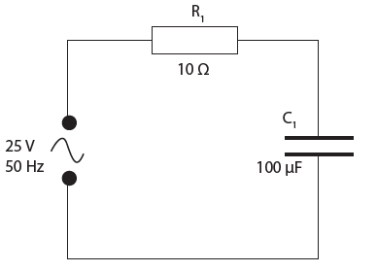
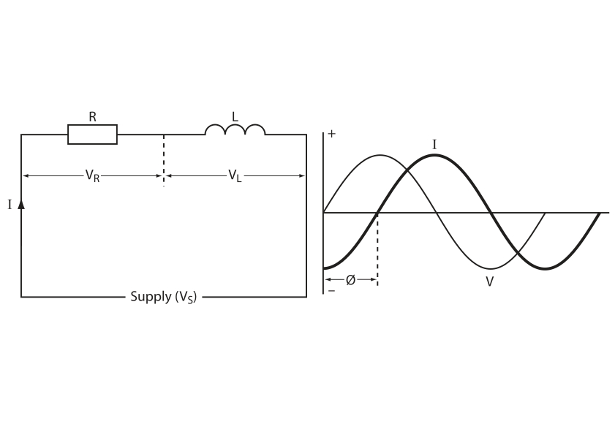


المعاوقة
مصدر الطاقة (V_{S})
يتم حساب المقاومة الكلية للدائرة ذات المقاوم والمكثف المتصلة بالتسلسل باستخدام:
يتم حساب المعاوقة الكلية للدائرة ذات المقاوم والمحث المتصلة بالتسلسل باستخدام:
$$Z=\sqrt{{XC}^{2}+R^{2}}$$
$$Z=\sqrt{{XL}^{2}+R^{2}}$$
A103000399203

Slide 51
شكر وتقدير
الصور
شركة بيرسون إيديوكيشن ليمتد: اتش ال استوديوز (لشريحة 10، الشريحة 11، الشريحة 13، الشريحة 18-يمين، الشريحة 28، الشريحة 47-يسار، الشريحة 48-يسار، الشريحة 50 يسار)، شركة بيرسون إديوكيشن ليمتد (الشريحة 17-اليسار والشريحة 17-الوسط)، غاريث بودين (الشريحة 25)، أكسفورد ديزاينرز اند الاستريتورز ليمتد (الشريحة 42-اليسار، والشريحة 42-اليمين، والشريحة 44)؛ شوترستوك: كلاوديو ديفيزيا (الشريحة 6)، شارين (الشريحة 17 -يمين)، بيكسارتيستس57 (الشريحة 18 -يسار)، ماتيج كاستيليتش (الشريحة 19)، يورازاجا (الشريحة 27)، زيزو7 (الشريحة 29)، ان ان ال_استوديو (الشريحة 33-أسفل)، انفينسوفت (الشريحة 33-أعلى)، تاتيانا بوبوفا (الشريحة 34)، كيناج (الشريحة 47 إلى اليمين)؛ سيمون جولدن: (الشريحة 30، الشريحة 35، الشريحة 39، الشريحة 48 -يمين، الشريحة 50 -يمين).
A103000399203

